Slide 1
Prosiect ECHOES
Prosiectau Morol ac Arfordirol yng Nghymru – beth sy’n digwydd ar hyn o bryd?
Dr Crona Hodges

Slide 2
Amlinelliad o’r Cyflwyniad
Cyllid a throsolwg o’r prosiect
Cynnydd hyd yn hyn
Edrych tua’r dyfodol
Sut i gysylltu â ni

Slide 3
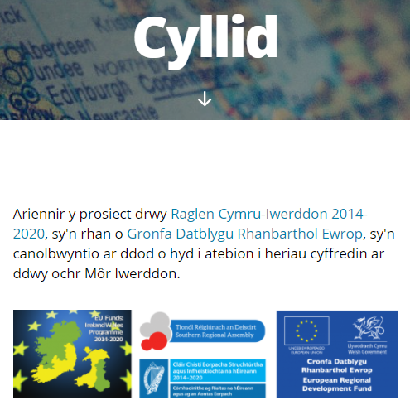

Slide 4
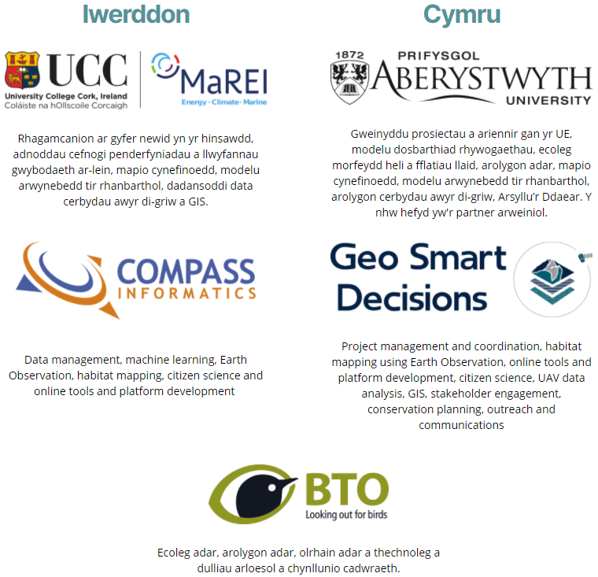
Project Partners
Rhagor o fanylion:
Echoesproj.eu

Slide 5
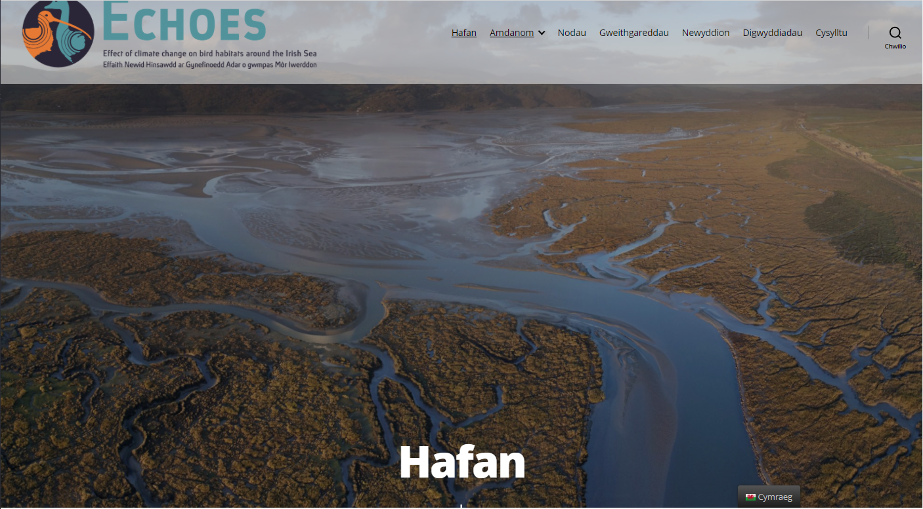
ECHOES Website
Rhagor o fanylion:
Echoesproj.eu

Slide 6
Stakeholders

Slide 7
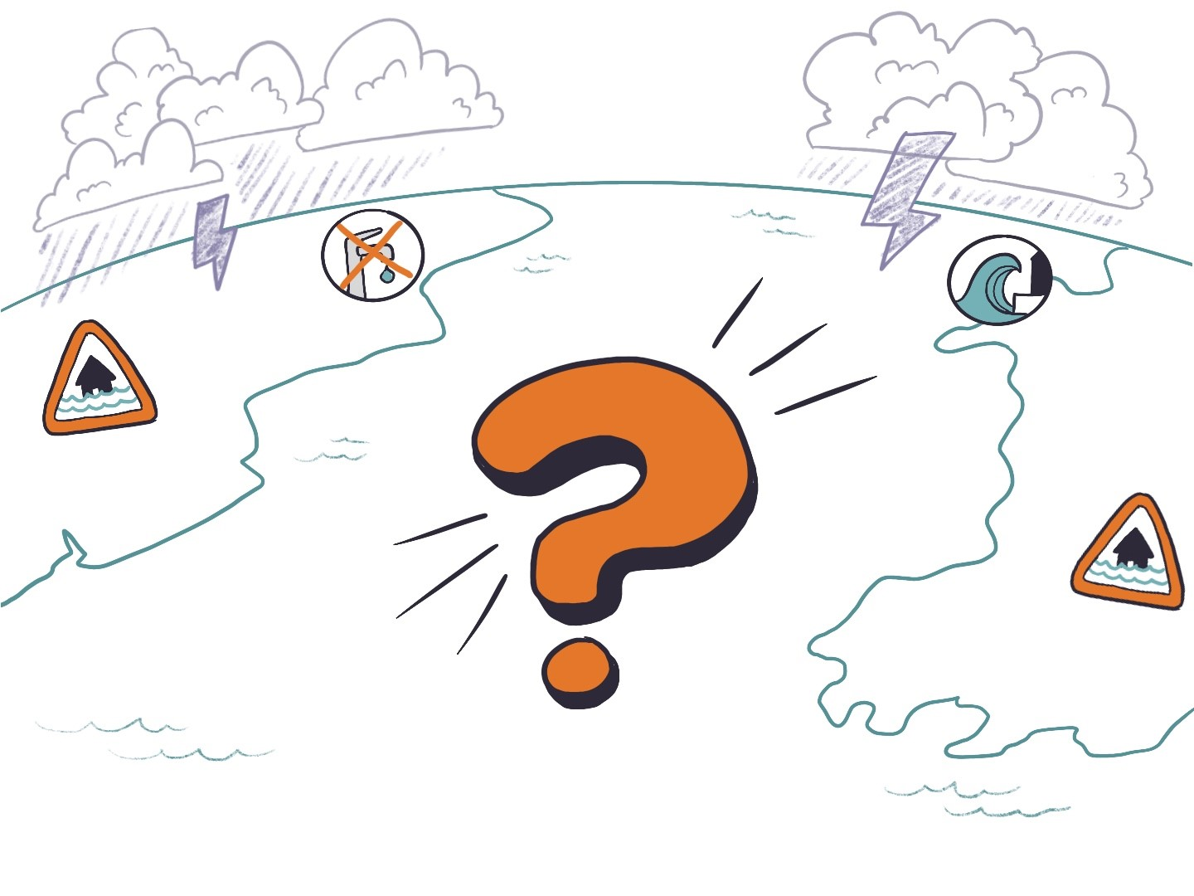
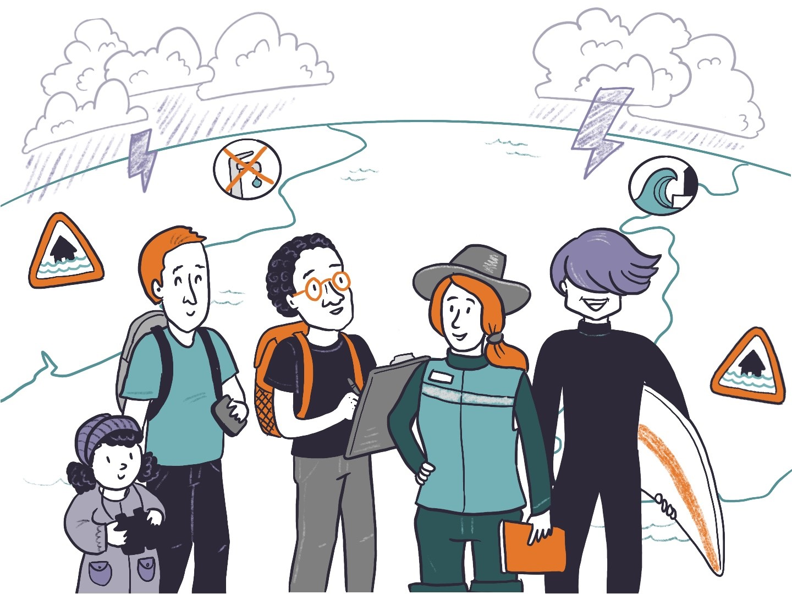
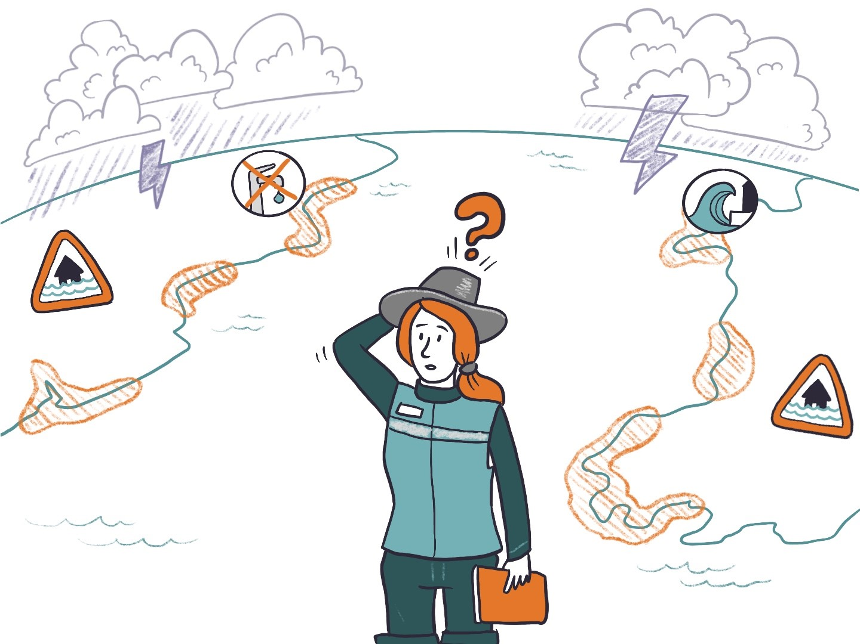
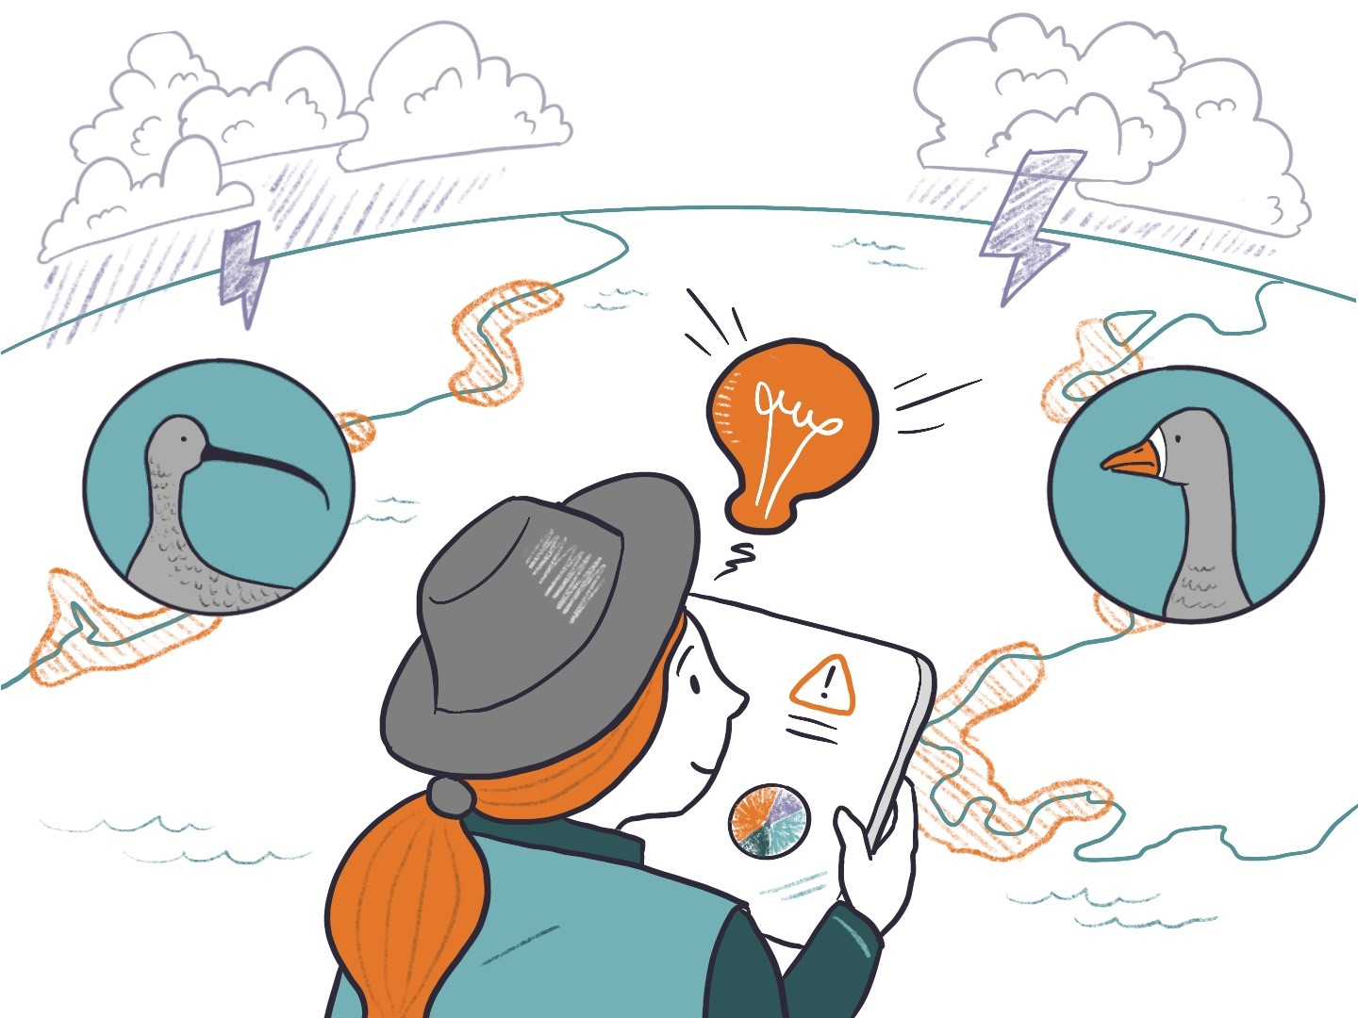
Project Overview

Slide 8
Amcanion ECHOES
Cynyddu lefelau gwybodaeth ynglŷn ag addasu i’r newid yn yr hinsawdd ymysg cymunedau a rhanddeiliaid ar arfordiroedd Môr Iwerddon.
Mae hyn wedi cael ei rannu’n bedwar amcan gweithredol gwahanol sy’n gysylltiedig â’i gilydd.

Slide 9
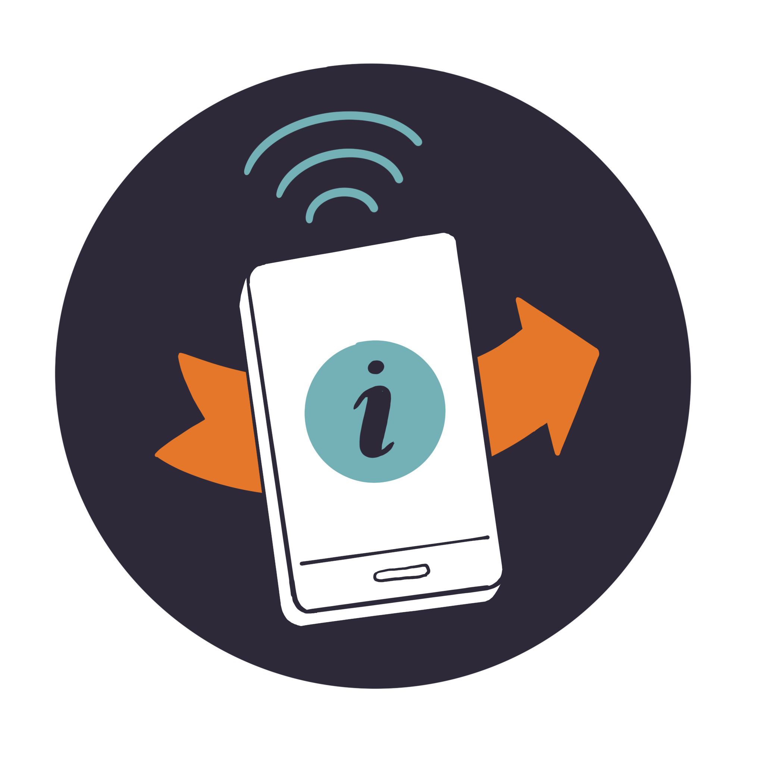
Amcanion ECHOES
Ymwybyddiaeth
Astudio
Tystiolaeth
Adnoddau
Notes:
To promote climate change awareness, adaptation, risk prevention and management
To raise awareness of the potential impacts of climate change specifically on the coastal habitats and Operation bird species of the Irish Sea;
To increase capacity and knowledge of climate change adaptation for the Irish sea and coastal communities based on lessons learned through detailed study of Greenland White-fronted goose and Curlew, and
To develop an online platform and tools to assist policy-makers, managers and users of these coastal environments to better plan for, adapt to and manage the potential impacts of climate change.

Slide 10
Cynnydd hyd yn hyn
Adnoddau a phlatfform – wedi datblygu prototeip, ac ymgysylltiad cychwynnol wedi dechrau gyda defnyddwyr
Modelu Dosbarthiad Rhywogaethau gan ddefnyddio setiau data presennol ar lefel genedlaethol
Gosod modrwyau a thagiau ar adar yng Nghymru
Gwaith casglu carthion gwyddau yng Nghymru ac Iwerddon
Mapio cynefinoedd gan ddefnyddio lloeren yn Iwerddon
Ymgysylltu gydag ysgolion yng Nghymru

Slide 11
Edrych tua’r dyfodol
Ymgysylltu gyda defnyddwyr posibl ar gyfer ein hadnoddau a’n platfform i sicrhau eu bod yn cefnogi penderfyniadau rheoli cynefinoedd o ran yr ardaloedd sy’n agored i effaith newid yn yr hinsawdd.
Ymgysylltu gyda phartïon gyda diddordeb i estyn allan a/neu gydweithio i gynnal ymgyrchoedd codi ymwybyddiaeth gyda rhanddeiliaid ar hyd yr arfordir.
Gwaith pellach ar dagio adar, modelu dosbarthiad rhywogaethau, mapio cynefinoedd a deall bregusrwydd cynefinoedd ar hyd yr arfordir.

Slide 12
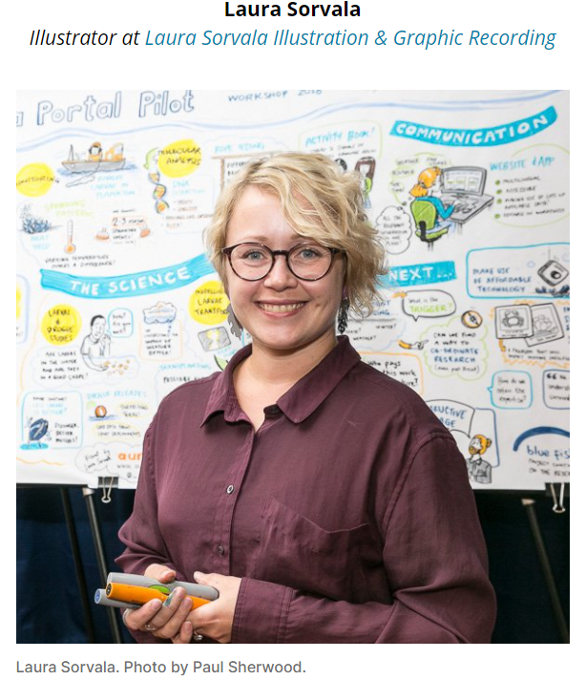
Cadw mewn cysylltiad
Ewch i https://echoesproj.eu/news/ i weld ein blogiau yn trafod gwahanol becynnau gwaith, ynghyd ag adroddiad arbennig am ein darlunydd, Laura Sorvala, a fu’n darlunio ein digwyddiad lansio.

Slide 13
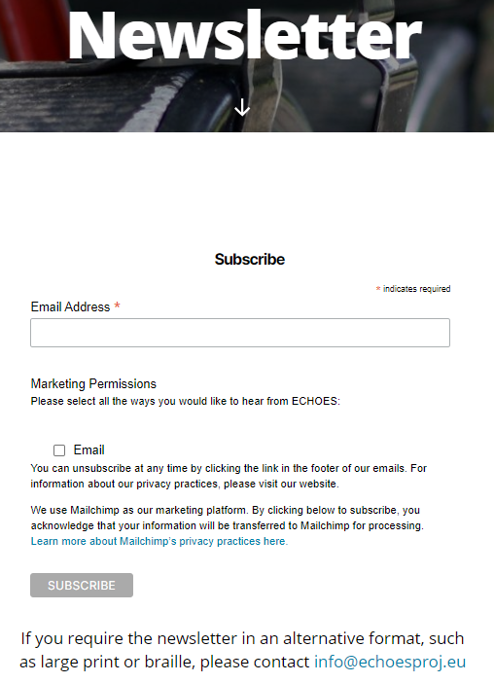
Cadw mewn cysylltiad
Ewch i https://echoesproj.eu/newsletter/ i danysgrifio i dderbyn ein Newyddlen!

Slide 14
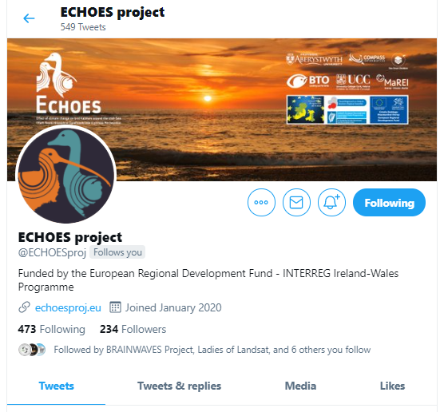
Cadw mewn cysylltiad
Ac wrth gwrs, gallwch ddod o hyd i ni ar y cyfryngau cymdeithasol!
@ECHOESproj

Slide 15
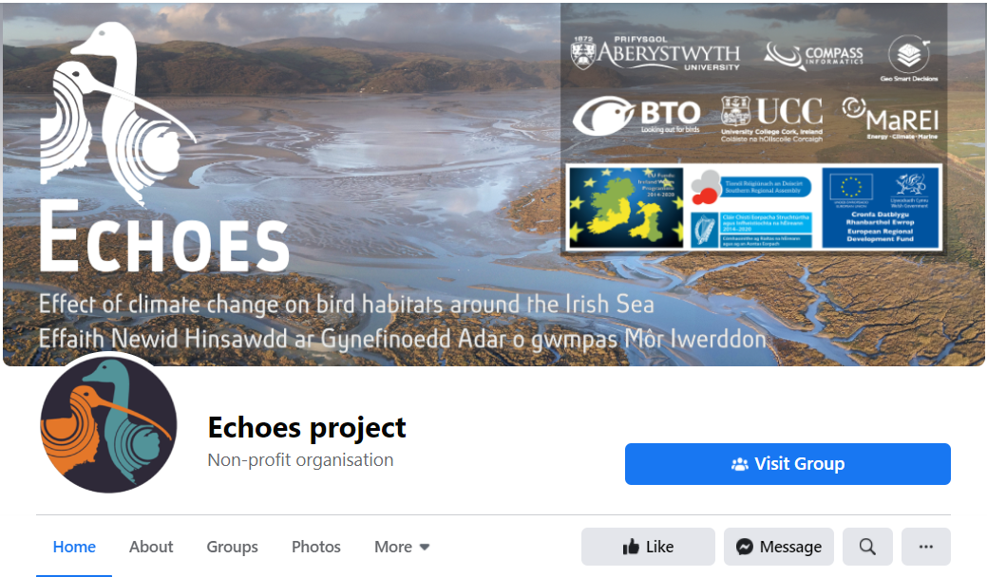
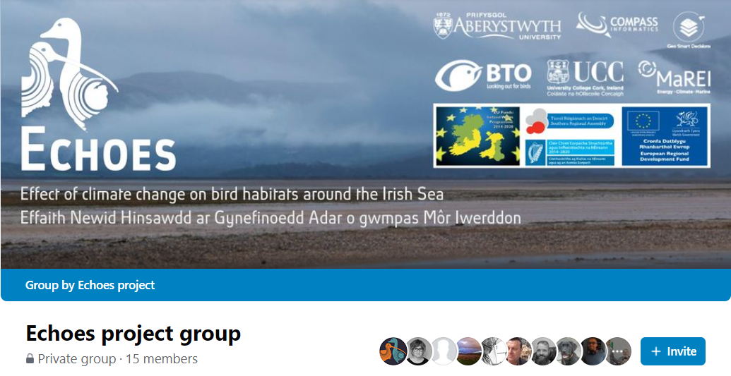
Cadw mewn cysylltiad
Ac wrth gwrs, gallwch ddod o hyd i ni ar y cyfryngau cymdeithasol!

Slide 16
Diolch am wylio!

